Slide 1
Circulaire economie
Leerjaar 3 – periode 3
Stad van de toekomst

Slide 2
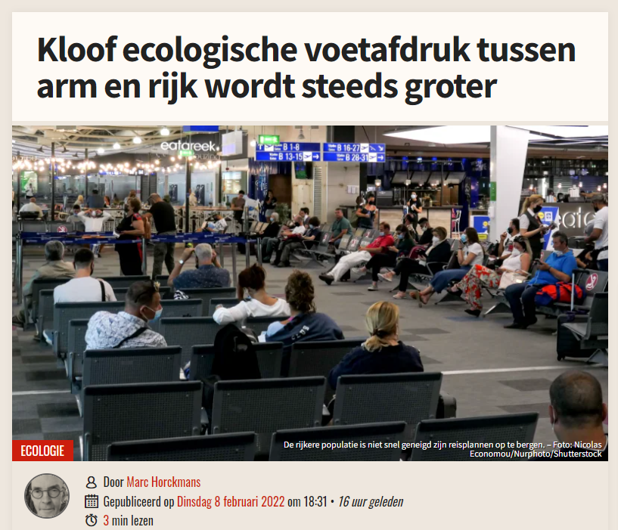
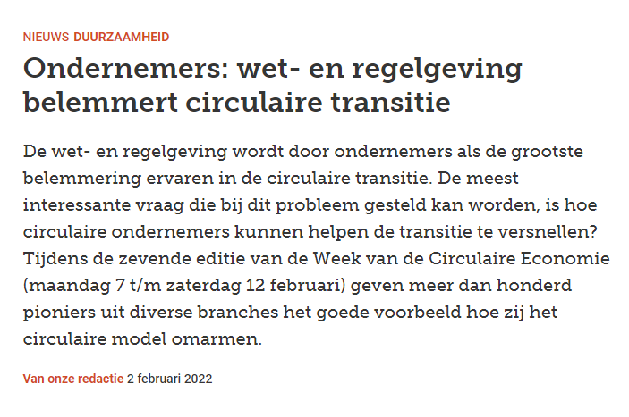
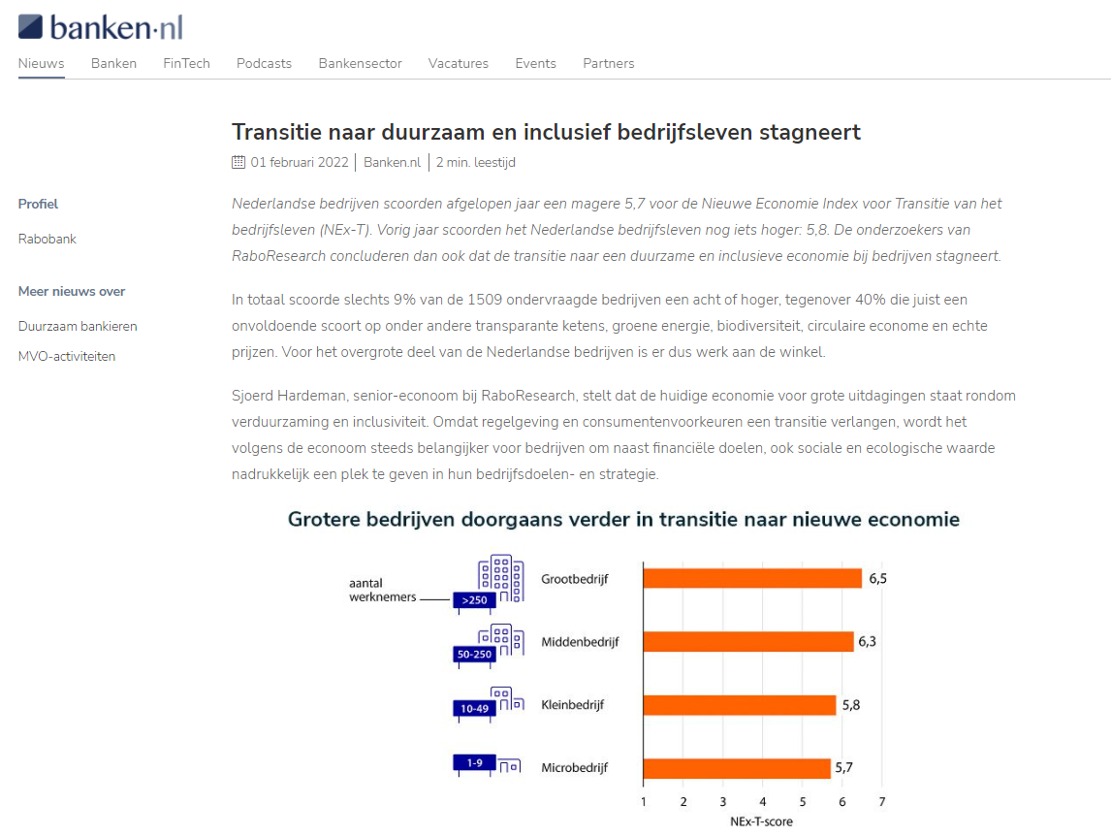
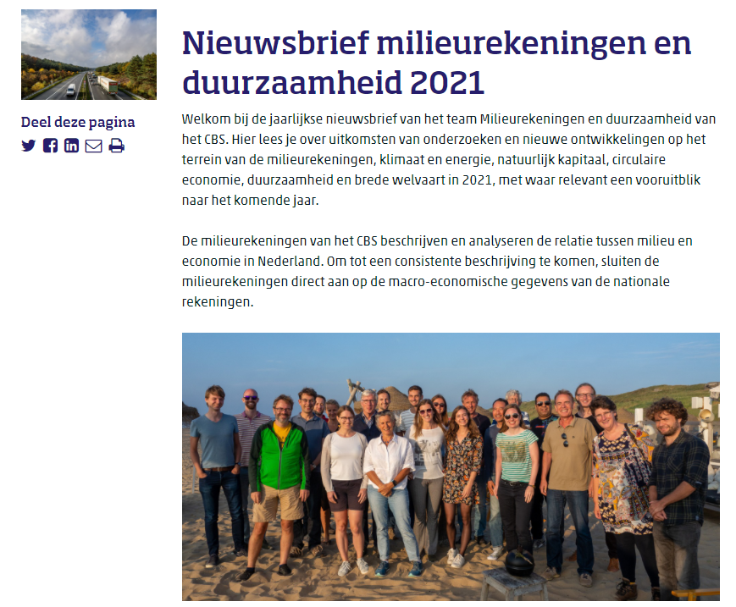
Notes:
Beleid, wet- en regelgeving
Coördinatie van de transitie
In rekening brengen van milieubelastende effecten
Richting van de transitie
Markt voor circulaire producten en diensten
Financiering
Handel in secundaire producten, materialen en grondstoffen
Kosten van arbeid

Slide 3

Vandaag
Periode overzicht
Webinar week van circulaire economie
Biomimicry fonty’s 11.30 – 12.15
De toekomst van werken in de circulaire economie 13.00 – 14.00
Design Thinking 14.15 – 16.15
Brainstorm ‘project koffiebeker’
Periodieke opdracht

Slide 4
Week planning
Week | Datum | Onderwerp
Week 1 | 10-02-2022 | Week van de Circulaire economie
Week 2 | 17-02-2022 | Positionering Circulaire economie, SDG en ‘Green deal’
Week 3 | 24-02-2022 | Systeemdenken en biomimicry
Week 4 | 10-03-2022 | Stedelijk metabolisme | Masterclass
Week 5 | 17-03-2022 |  | Masterclass
Week 6 | 24-03-2022 |  | Masterclass
Week 7 | 31-03-2022 |  | Masterclass
Week 8 | 07-04-2022 |  | Masterclass
Week 9 | 14-04-2022 | Herhaling
Week 10 | 18-04-2022 | Kennistoets

Slide 5
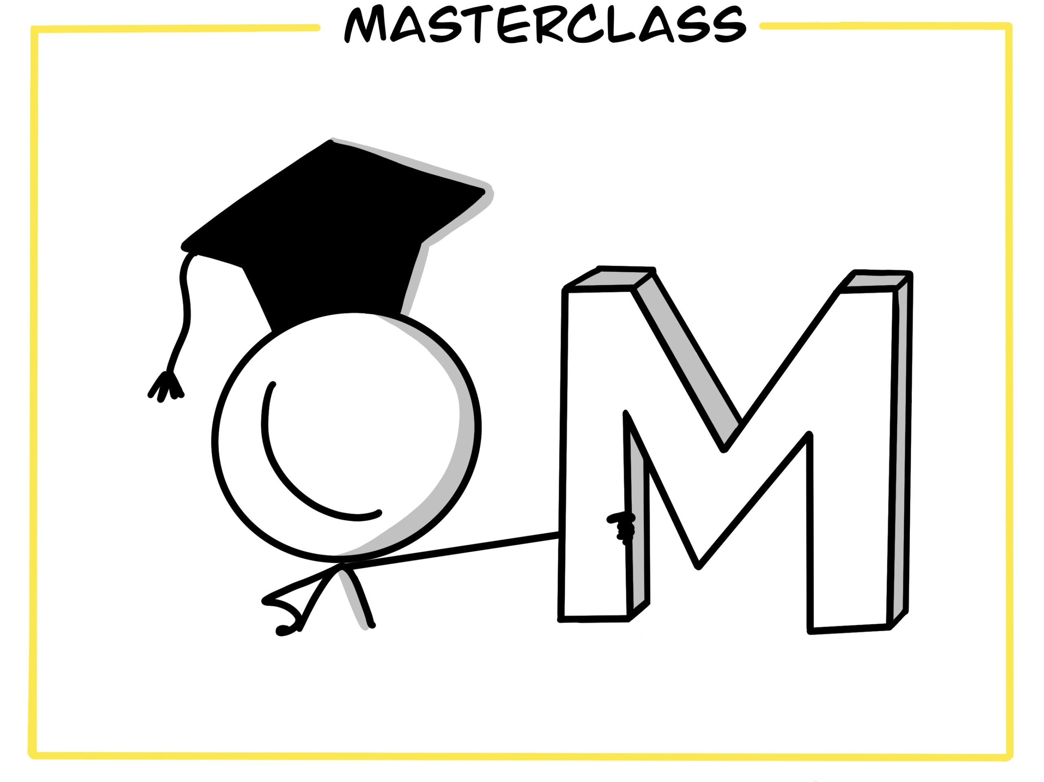
Opdracht masterclass
Hoe: Individueel
Hulp: Stage, artikel, onderzoek, boek, brainstorm manier, wereldsteden etc. etc.
Uitkomst: Een masterclass van min 30 & max 50 minuten die bijdraagt aan de circulaire stad van de toekomst
Wat: Maak en geef een inspirerende masterclass van een onderwerp naar keuze. De masterclass moet aan de volgende voorwaarden voldoen:
Het onderwerp moet bijdrage aan een circulaire toekomst.
Het is iets vernieuwend of verdiepend.
De masterclass heeft een activerend onderdeel (iets doen, zien of ervaren).

Slide 6
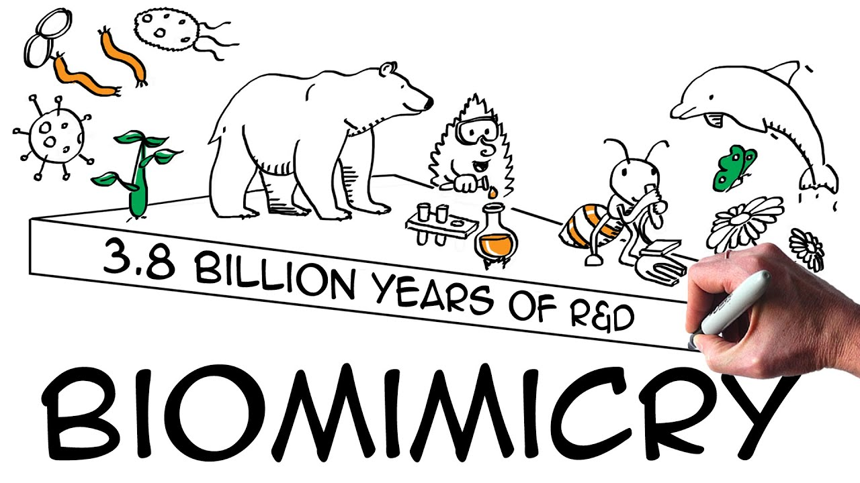
Biomimicry
Biomimicry is de wetenschap en de kunst van het imiteren van de beste biologische ideeën in de natuur om menselijke toepassingen uit te vinden, te verbeteren en duurzamer te maken.

Slide 7
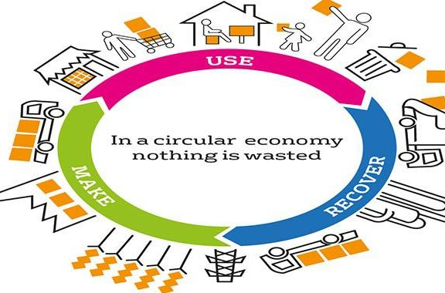
De toekomst van werken in de circulaire economie

Slide 8
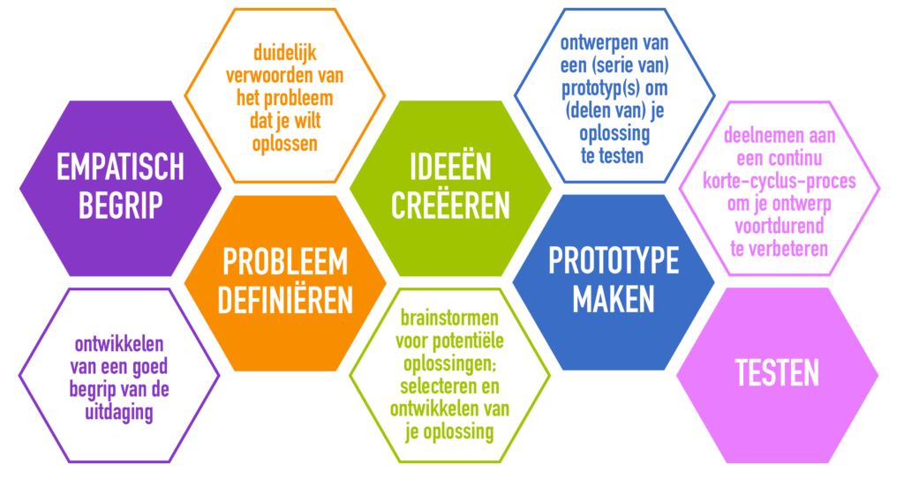
Design Thinking
Project ‘koffiebeker’

